Slide 1
Estructura de un manuscrito científico
M.Sc. Andrea Rodas
Basado en Cáceres, A. (2017). Como evitar los principales motivos de rechazo de publicaciones en revistas . Jornadas de Capacitación DIGI 2017.
Herrera S. (2017). La ciencia es una, pero se estila diferente. Jornadas de capacitación DIGI 2017.

Slide 2
Pasos para escribir un manuscrito
Paso 1. Escoger la revista:
Revisar números de la revista
Revisar cuidadosamente las instrucciones para autor
Paso 2. Determine el tipo de artículo que escribirá.
Artículo científico
Artículo de revisión
Ensayo científico
Paso 2a. Defina el objetivo del manuscrito: ¿Qué es lo que quiere difundir?

Slide 3
Diferencias en la escritura científica, área científico tecnológica y social humanístico.
Del formato IMRyD , en el Área Social hay consenso en Introducción y Resultados
La sección de Métodos apenas ha sido mencionada en la introducción.
Resultados y Discusión se convierten en una sección combinada, especialmente con resultados complejos o que presentan contrastes, se hace necesaria la discusión inmediata.
La estructura utilizada usualmente para escribir reportes científicos se basa en el formato IMRD de sus siglas en inglés
Introduction
Methods
Results
Discussion
Científico tecnológico
Social humanístico

Slide 4
FORMATO: TAS IMRYD CAR
Título
Autor (es)
Sumario /Abstract
Introducción
Métodos
Resultados
Discusión
Conclusiones
Agradecimientos
Referencias

Slide 5
FORMATO TAS - IMRD - CAR
CIENCIA, TECNOLOGÍA Y SALUD
Título
Autor (es)
Sumario (Resumen) /Abstract
Introducción (Marco Teórico)
Métodos
Resultados
Discusión
Conclusiones
Agradecimientos
Referencias
CIENCIAS SOCIALES Y HUMANIDADES
Título
Autor (es)
Sumario (Resumen) /Abstract
Introducción (Métodos, Marco Teórico)
Resultados+Discusión (Análisis)
Conclusiones-Reflexiones finales
Agradecimientos
Referencias

Slide 6
ASPECTOS TÉCNICOS
CIENCIA, TECNOLOGÍA Y SALUD
Reproductibilidad del método.
Narración del procedimiento de la parte experimental
Revisión de trabajos anteriores sobre los métodos aplicados
Explicar cualquier modificación en el método para que un tercer autor pueda reproducir el experimento.
CIENCIAS SOCIALES Y HUMANIDADES
Fuerte marco teórico sobre el cual se basa la interpretación
Revisión de trabajos anteriores sobre la problemática (complementario)
Mención de los métodos e instrumentos utilizados en la recolección de información
Dilucidar el lugar, temporalidad, y perfil de las personas o hechos con los que se trabajan para que un tercer autor pueda realizar análisis comparativos posteriores

Slide 7
Introducción
Anuncia lo que el lector encontrará más adelante
De entrada señala algún asunto problemático y su justificación en términos de necesidades y pertinencia
El objetivo es la guía del artículo, el mejor criterio para llegar a algunas conclusiones/consideraciones finales
Frecuentemente se prescinde de la hipótesis y de otros objetivos (especialmente cuando el artículo es solo una parte de una investigación mayor).
Se privilegia usar una o varias preguntas que orienten el desarrollo del artículo y permitan comprender cuál era el problema y la forma en que se trata de resolverlo.
Expuesto el problema central del trabajo, sus objetivos – preguntas y cómo los abordó, debe cerrar con la presentación de los subtítulos o apartados
¿Cómo abordarlo?
Describa brevemente su hipótesis, pregunta de investigación, diseño y justificación
¿Cuál es el problema?
¿Por qué es importante?
¿Qué soluciones o pasos propone el autor para solucionarlo?

Slide 8
Materiales y Métodos
Preguntas
¿Cómo estudió el problema?
¿Qué materiales utilizó?
¿Cómo procedió?
Describir el diseño y en caso necesario defender la exposición científica.
Cuando el artículo se somete al arbitraje, y no tiene una metodología sólida, puede ser rechazado, por asombrosos que sean sus resultados.
Un método inédito debe proporcionar todos los detalles.
Conveniente citar la referencia de los métodos utilizados.
¿Cómo abordarlas?
Explique de manera general que tipo de procedimiento utilizó
Describa materiales, sujetos y equipo usado
Explique los pasos que siguió en sus experimentos

Slide 9
Resultados y Discusión
¿Cómo abordar la Discusión?
Para cada resultado importante:
Describa patrones, relaciones y principios que apliquen
Explique como sus resultados se relaciones a sus expectativas y a la literatura citada. Están de acuerdo, en desacuerdo o son excepciones
Describa investigación complementaria que aclare los desacuerdos o explique las excepciones
Sugiera las implicaciones teóricas de sus resultados
Sugiera sus aplicaciones prácticas
Extienda sus hallazgos a otras situaciones
Analice The Big Picture
¿Cómo abordar los Resultados?
Describa brevemente en una oración o dos los métodos utilizados
Reporte los resultados principales, sustentados por datos representativos o ejemplos de los mejores casos

Slide 10
La música guatemalteca en los primeros largometrajes nacionales. Recuento inicial de intérpretes y compositores (1949-1976)
Resumen/Abstract
Palabras clave/Keywords
Introducción (no método, no objetivos)
El cine sonoro incorporó la voz, los sonidos ambientales y culturales, los silencios… y la música
Los primeros largometrajes guatemaltecos traen mucha música
Canciones, piezas de marimba y algo más
A manera de conclusión
Referencias
Arqueología de Jalapa: tres sitios, tres historias
Resumen/Abstract
Palabras clave/Keywords
Introducción
Métodos y materiales
Resultados y discusión
El Chagüite (fases Tapalapa-Sare 650 a. de C. -550 d. de C.)
Paso de Tobón (fases Sare-Alutate, 200 d. de C. -900 d. de C.)
El Durazno (fase Pinula, 1200 d. de C. – 1600 d. de C.)
Conclusiones
Agradecimientos
Referencias
Ciencias Sociales y Humanidades

Slide 11
Evaluación de la capacidad neutralizante de extractos de plantas de uso popular en Guatemala como antídotos para el envenenamiento por la mordedura de la serpiente Bothrops asper
Resumen/Abstract
Palabras clave/Keywords
Introducción
Materiales y métodos (Selección y colecta de especies vegetales. Obtención de extractos vegetales. Veneno de B. asper. Disolución de extractos vegetales. Actividades PLA2 y proteolítica intrínsecas de los extractos por ensayos dosis-respuesta. Actividad proteolítica intrínseca. Determinación de la dosis reto de veneno. Pruebas de neutralización de las actividades PLA2 y proteolítica del veneno. Análisis estadístico)
Resultados (Recolección, secado y obtención de extractos etanólicos de las seis plantas del estudio. Actividad PLA2 intrínseca de las plantas y pruebas de neutralización. Actividad proteolítica intrínseca de las plantas y pruebas de neutralización)
Discusión
Agradecimientos
Referencias
Efecto del uso de la tierra sobre la erosión y sedimentación de los suelos en El Estor, Izabal
Resumen/Abstract
Palabras clave/Keywords
Introducción
Materiales y métodos (Área de estudio. Características de las parcelas. Medición espacial y temporal de las varillas de erosión. Estimación de la erosión media, sedimentación media, erosión neta y movilidad del suelo. Análisis estadístico de la información)
Discusión
Agradecimientos
Referencias
Ciencia, Tecnología y Salud

Slide 12
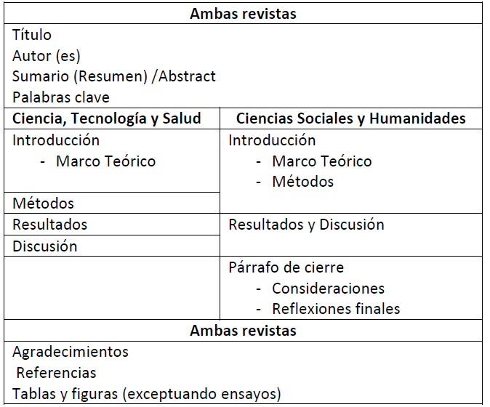
CONSENSOS ENTRE UN MANUSCRITO CIENTÍFICO

Slide 13
CONTENIDO COMPARATIVO DE AMBAS REVISTAS
CIENCIA, TECNOLOGÍA Y SALUD
1. Artículo Científico
2. Ensayos científicos
3. Reseñas
4. Reporte de casos
Por invitación del Consejo
-Artículos de revisión
-Resúmenes de Congresos
-In Memoriam
CIENCIAS SOCIALES
Y HUMANIDADES
1. Artículos
2. Documentos
3. Ensayos
4. Reseñas
5. Archivos
Por invitación del Consejo
Homenajes
-Resúmenes de Congresos

Slide 14
Ciencias Sociales y Humanidades
Contenidos
Artículos:
Resultados de investigaciones basados en datos empíricos, descriptivos, analíticos y referenciados.
Documentos:
Interpretaciones jeroglíficas e iconográficas, o transcripciones de fuentes primarias coloniales, republicanas y contemporáneas. También considera traducciones de textos inéditos en lengua castellana.
Ensayos:
El autor expone, argumenta y teoriza, a fin de posicionarse en una temática o eje epistemológico. Es abierto y flexible, por lo que busca abrir nuevas rutas de interpretación en las temáticas que incursiona.
Reseñas:
Revisiones y comentarios sobre nuevos libros, conciertos, grabaciones, películas u otras manifestaciones del arte y la cultura.
Archivos:
Acervos fotográficos, grabados, mapas, levantamientos arqueológicos, fonográficos, partituras, etc.

Slide 15
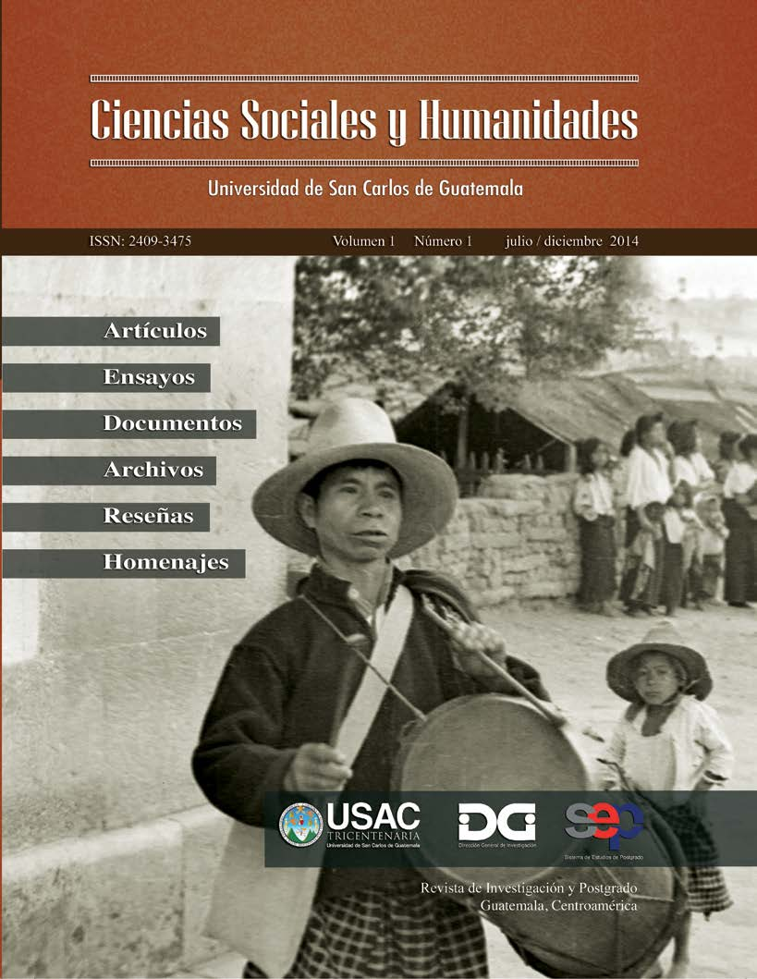
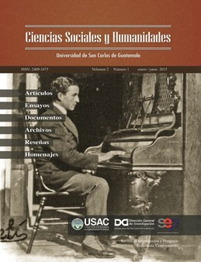
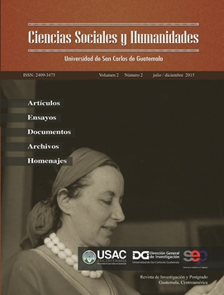
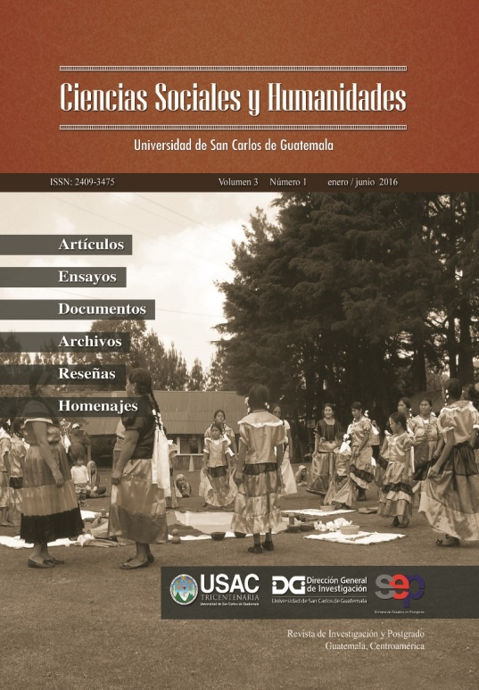
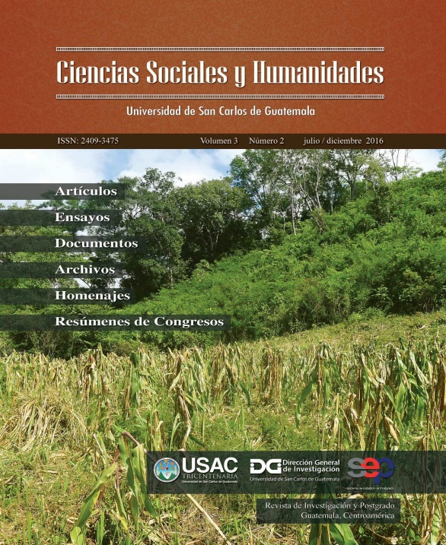

Slide 16
Revista Ciencia, Tecnología y Salud
Contenidos
Artículo Científico:
Resultados de proyectos de investigación.
Ensayos científicos:
El autor aborda su interpretación de un tema relevante a la ciencia, la tecnología o la salud. Plantea argumentos y opiniones personales basados en literatura científica, concluyendo con una exposición sobre el tema seleccionado.
Reseñas:
Revisiones y comentarios sobre nuevos libros (con ISBN), videos u otras obras.
Reporte de casos:
Casos especiales que merezcan la atención del ámbito de la revista. Son presentados de forma detallada y documentada. Pueden ser casos clínicos, tecnológicos o de otros campos de la ciencia.
Artículos de revisión:
Temas de importancia tratados por expertos y únicamente se aceptan por invitación del Consejo Editorial.

Slide 17
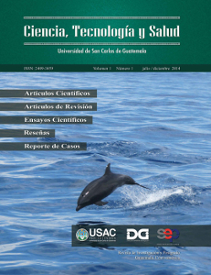
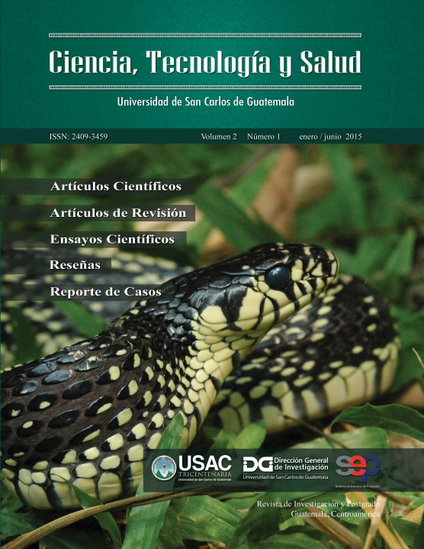
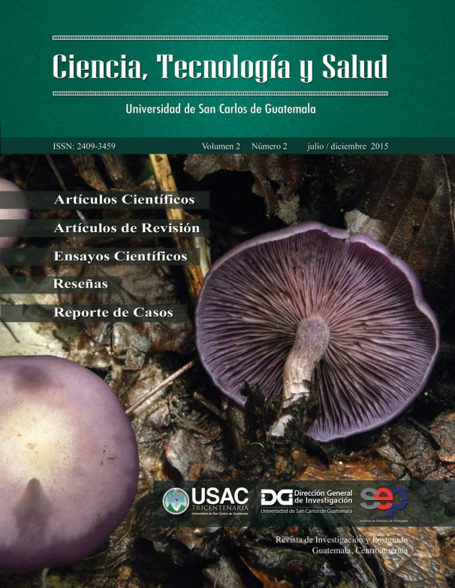
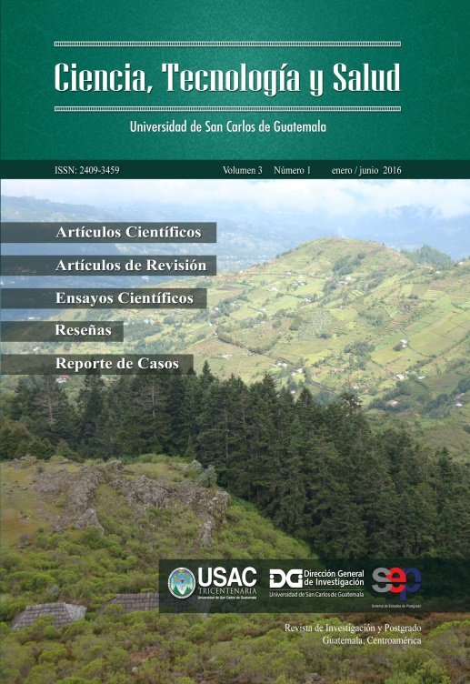
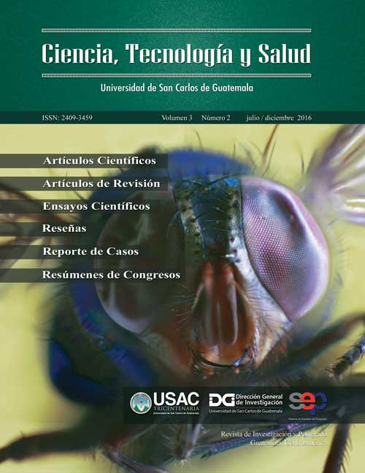
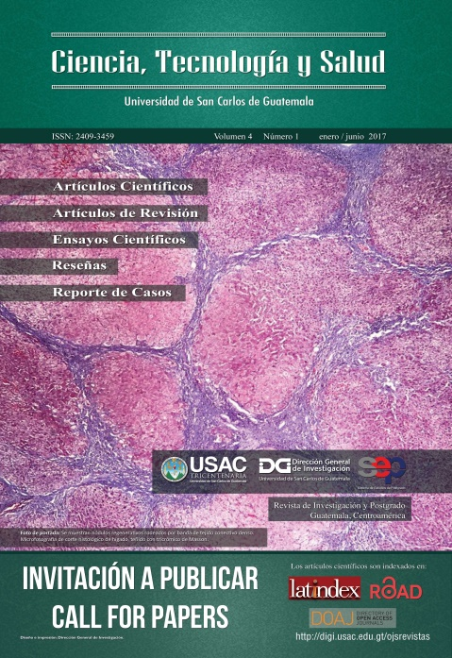

Slide 18
Causas de rechazo

Slide 19
Principales causas de rechazo
1. Faltas relacionadas con el contenido de la investigación (diseño pobre, metodología incorrecta, incongruencia de resultados, datos increíbles, estadística insuficiente, discusión no conclusiva, conclusiones injustificadas).
2. El tema del documento tiene baja prioridad para los objetivos de la revista (revista equivocada).
3. La información contenida es de conocimiento común; no aporta elementos nuevos u originales al área de interés; información similar previa.
4. No sigue las instrucciones de la revista (formato), fallo en el renvío de la versión revisada.

Slide 20
Principales causas de rechazo (2)
5. El documento muestra que el autor no conoce suficientemente la materia sobre la cual escribe (revisión insuficiente de la literatura, plagio, fraude, tergiversación).
6. El problema general y el problema específico no se encuentran claramente definidos, impidiendo visualizar el objetivo del trabajo.
7. Pobre redacción (revisión de idioma, gramática, extensión excesiva del artículo o las partes).
8. Presenta conflicto de interés (competencia, conflictos, financiamiento, duplicidad).

Slide 21
La importancia de la revisión de literatura
Si bien los Resultados son el corazón del manuscrito, la Revisión de Literatura es fundamental para defender un buen artículo científico. Se identifican cuando menos tres etapas:
Cuando se presenta el proyecto de investigación, que deberá incluir cuando menos 30 publicaciones en revistas indexadas.
Durante el desarrollo del proyecto que se agrega un 20-30% de nuevas referencias, en Materiales y métodos y Discusión
En la fase de análisis e interpretación, se incorpora otro 10-20% de referencias que resultan ser las mas recientes y novedosas.
No olvide que a mayor cantidad de literatura revisada, mayor facilidad tendrá de escribir con ideas claras y novedosas.

Slide 22
Redacción de la propuesta
Uso del lenguaje
Haga de la claridad su prioridad
Sea conciso
Use voces adecuadas para cada sección
Mantenga paralelismo
Gramática adecuada
Ortografía correcta
Consistencia en lenguaje y formato
Uso correcto de abreviaturas y dimensionales

Slide 23
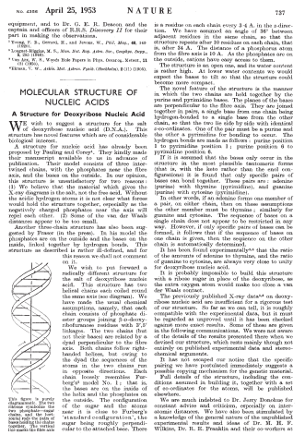
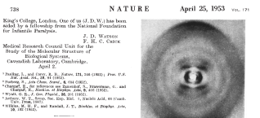
Lo breve no quita lo complejo y lo profundo, además el impacto puede ser enorme

Slide 24
Superación del problema
Formato
Siga las instrucciones (Todas las publicaciones tienen instrucciones)
Revise un artículo anterior
Proceda lógicamente
Mantenga consistencia
Evite repeticiones
Estructure el manuscrito
Haga checklist

Slide 25
Ejercicio
En una presentación realice en seis diapositivas de dos artículos científicos que tengan mucha relación con el manuscrito que quiere escribir:
Título del artículo y autores
Objetivo del artículo
Como presentan sus resultados
Calidad y cantidad de citas (¿Qué tipo de citas tiene? ¿Cuántos son libros? ¿Cita alguna revista en particular muchas veces?)
Cuales fueron las conclusiones del artículo
¿Mejoraría algo o agregaría algo al artículo?

